Slide 1
回顾：Concepts of cost
Tangible costs or benefits
Intangible costs or benefits
Fixed costs
Variable costs
Direct costs
Indirect costs
Sunk cost
Opportunity Cost
Life Cycle Costs

Slide 2
成本视角
会计学 Accounting
  主要功能是详细记录
  将各项费用和各项生产活动对应起来
  “向后看” (backward-looking)
工程经济学 Engineering Economics
  对项目未来的成本进行预测
  利用预测的成本和收益进行项目可行性评价
  “向前看” (forward-looking)

Slide 3
工程经济学
成本估算
唐文哲 教授
清华大学土木水利学院
2023年10月12日

Slide 4
中美贸易战
时间 | 内容
2018年1月22日 | 特朗普批准对所有进口洗衣机和太阳能电池板征收关税，不限于中国商品。
2018年3月8日 | 特朗普正式签署命令对美国进口的所有钢铁和铝分别征收25%和10%的关税，不仅针对中国。
2018年4月2日 | 中国决定对128种美国产品征收25%关税。
2018年6月15日 | 美国决定自7月6日起对中国进口的340亿美元商品征收25%关税，同时对另外160亿美元商品加征关税开始征求公众意见。作为反击，中国宣布对340亿美元美国商品征收关税。
2018年8月7日 | 美国公布计划征收25%关税的160亿美元中国商品清单。对此，中国对160亿美元的美国商品征收25%的关税。

Slide 5
中美贸易战
时间 | 内容
2018年9月24日 | 美国正式对2000亿美元的中国进口商品征收10%的关税，并表示这一比例将在2019年1月1日上调至25％。作为回应，中国决定对600亿美元美国商品征收关税。
2019年5月8日 | 美国政府正式宣布，从5月10日起，将对2000亿美元中 国进口商品征收的关税从10%提高到25%。
2019年6月1日 | 中国对原产于美国的部分进口商品提高加征关税税率。对原产于美国约600亿美元进口商品清单中的部分商品，分别实施加征25%、20%、10%的关税。 对之前加征5%关税的税目商品，仍实施加征 5%的关税。
2019年9月11日 | 国务院关税税则委员会公布第一批对美加征关税商品第一次排除清单。

Slide 6

中美贸易战
？
从2018年7月6日至2019年4月底，中美贸易额各减少多少？
《日本经济新闻》分析数据显示，被加征关税的中国商品对美出口量下降14%，贸易额减少180亿美元，占对美出口全年贸易额的3%。
美国对华出口量则缩水达38%，贸易额减少230亿美元。至今，近半中国对美出口以及70%美国对华出口被加征关税。

Slide 7
中美贸易战
？
美国加征25%关税将需要美国消费者额外承担多少成本？
美国鞋业贸易组织FDRA对此进行了详细的估算，下表是目前一双进口运动鞋、靴子和童鞋的成本：
 | 运动鞋 | 靴子 | 童鞋
落地成本 | 14.60美元 | 16.18美元 | 4.25美元
现行税率 | 14.1% | 37.5% | 9.52%
关税 | 2.06美元 | 6.07美元 | 0.40美元
最终进口价 | 16.06美元 | 22.25美元 | 4.65美元
标准零售涨幅 | 3x | 3x | 3x
最终零售价 | 48.18美元 | 66.74美元 | 13.96美元

Slide 8
中美贸易战
？
美国加征25%关税将需要美国消费者额外承担多少成本？
额外征收25%关税后的成本为：
 | 运动鞋 | 靴子 | 童鞋
落地成本 | 14.60美元 | 16.18美元 | 4.25美元
现行税率 | 14.1% | 37.5% | 9.52%
关税 | 2.06美元 | 6.07美元 | 0.40美元
附加税 | 25% | 25% | 25%
新关税 | 5.71美元 | 10.11美元 | 1.87美元
最终进口价 | 20.31美元 | 32.36美元 | 6.12美元
标准零售涨幅 | 3x | 3x | 3x
最终零售价 | 60.93美元 | 97.08美元 | 18.36美元
原零售价 | 48.18美元 | 66.74美元 | 13.96美元

Slide 9
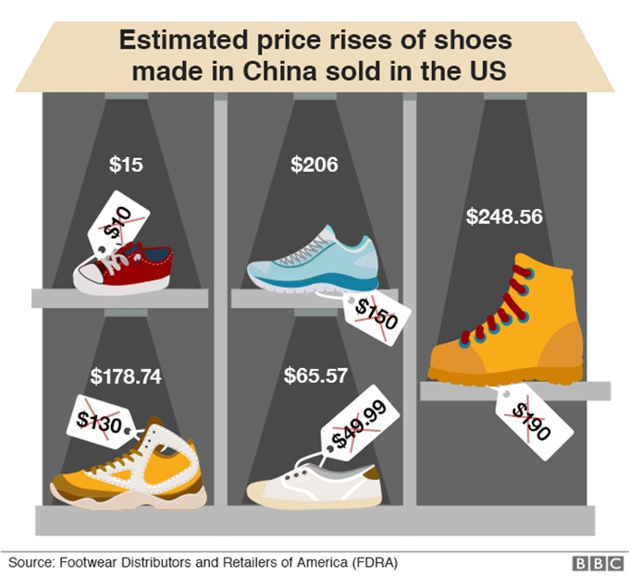
中美贸易战
根据FDRA估计，高关税下某一品牌的运动鞋售价会从 150 美元增加到 206 美元，其他种类的鞋子售价亦会有类似的涨幅。当鞋子的生产成本提升后，涨价就不可避免。
对于美国 Sneakerhead 而言，原先只需要 $160 美元的发售价就可以购买到一双 Air Jordan 1 ，现在或许要多花 $40 美元。
据美国服装和鞋类协会估算，加征25％关税可能会让一个美国四口之家每年要额外支付500美元的鞋服费用，保守估计美国消费者每年可能要损失70多亿美元。

Slide 10
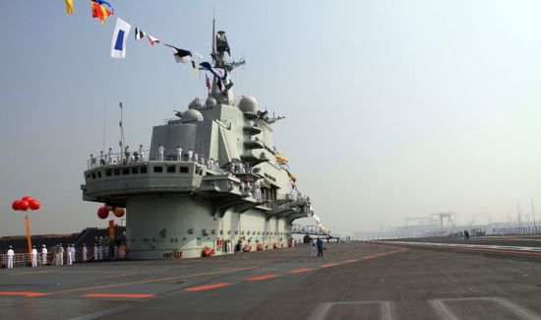
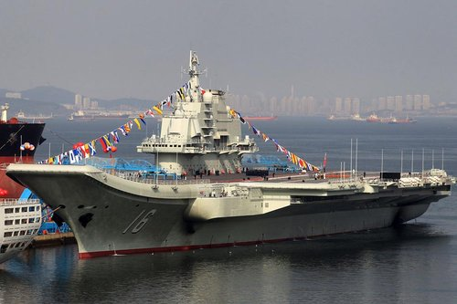
点击时事
中国第一艘航空母舰“辽宁舰”在按计划完成建造和试验试航工作后，于9月25日正式交接入列
这是人民军队历史上的第一艘航空母舰
“辽宁舰”由海军接管，首先将做军方测试，测试完成后将进行武器安装及实验，包括舰载机实验，之后将和航母编队的各个舰艇进行战术训练,距离正式投入军事使用最快要3至5年

Slide 11
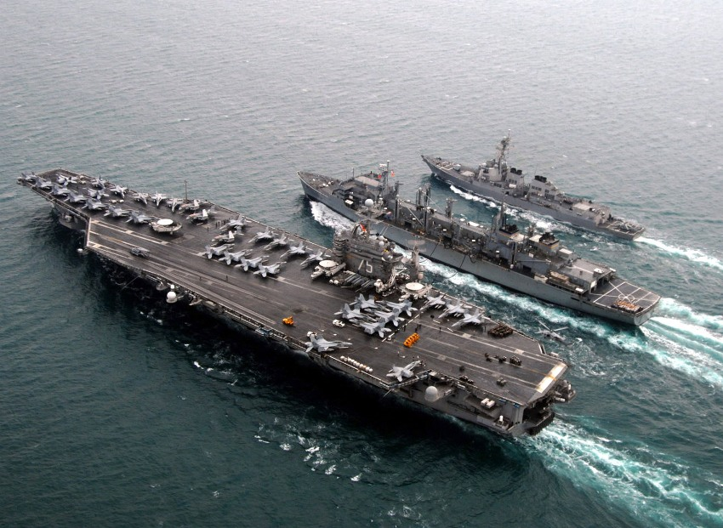
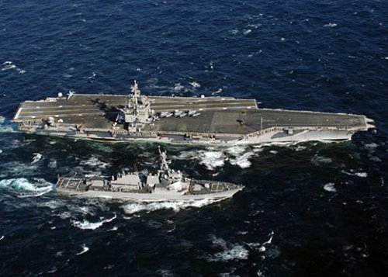
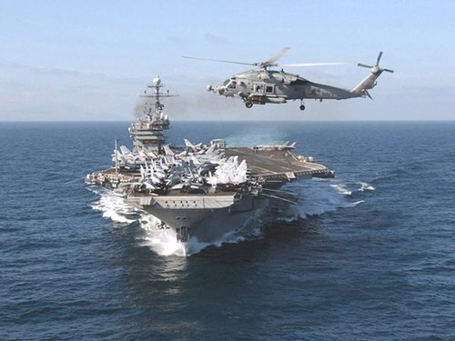
航母花费高昂（以美国为例）
一艘航母就如同一座科技城，仅电缆总长就达1000多公里、电话近2000多部、雷达发射机80多部、接收机150多部、雷达天线70多个……耗费钢材7万多吨
航母是一个庞大的武器库。主要的进攻武器是各型舰载作战飞机，有以打击空中目标为主要任务的舰载歼击机；以打击水面舰艇和地面目标为主要任务的舰载攻击机；以攻击敌方潜艇为主要任务的舰载反潜机；还有多种勤务保障飞机，如预警机、侦察机、加油机、救援机等，少则40多架，多的近100架。
以美国现役“尼米兹”级最后两艘航母为例，该级第9艘“里根”号核动力航母的建造费用约为45亿美元，而第10艘“布什”号则涨至62亿美元。新一代“福特”级航母的建造预算已超过105亿美元
按照全寿命期5-8倍来计算，整个航母“一生”的全部费用将超过1000亿美元。中小国家是无法承担如此高额的开支的。

Slide 12
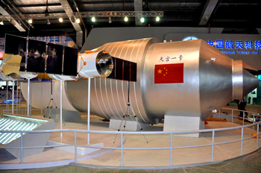
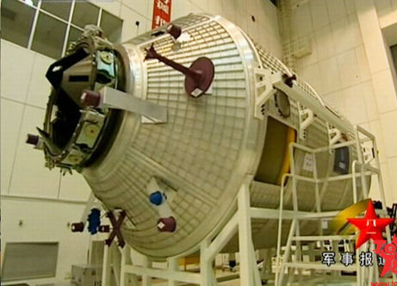
“天宫一号”
神八、神九、神十飞船将分别与天宫一号空间交会对接
我国将继美、俄后第三个独立掌握航天交会对接技术
2020年前后建成真正的载人空间站

Slide 13
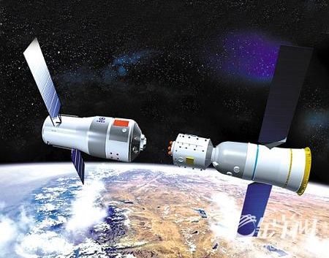
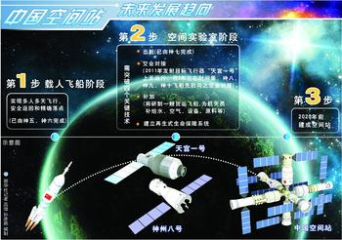
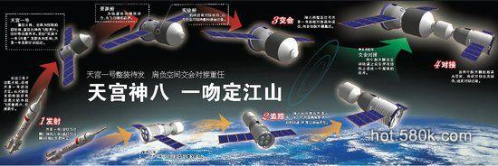
“天宫一号”
天宫一号造价几何？
目前没有公布。任务完成后，相关部门会做出说明
国际空间站：13个舱，1千亿美元，运营费用10亿美元/年

Slide 14
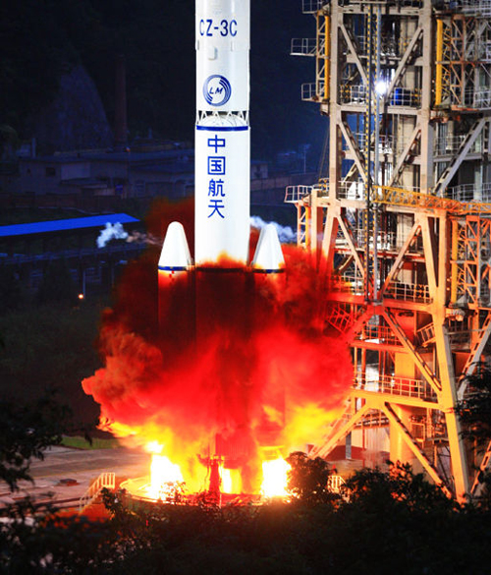
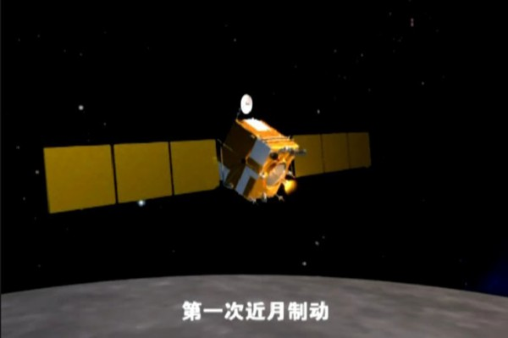
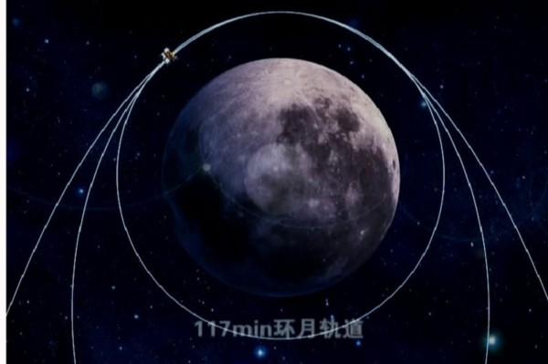
    嫦娥二号探月
——中国人与月球的第二次亲密接触
2010年十一，嫦娥二号发射。
10月6日
第一次近月制动
10月7日
轨道面机动
2004年中国绕月探测工程的立项，资金预计14亿人民币

Slide 15
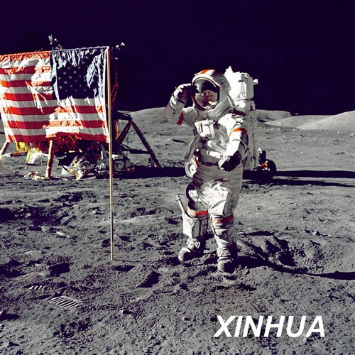
回顾：“阿波罗”登月计划
1972年12月19日，“阿波罗17号”飞船溅落太平洋，美国“阿波罗”登月计划全部结束。
图为美国宇航员尤金·塞尔南于1972年12月乘“阿波罗17号” 登月后，在月球上行走。？
“阿波罗”计划耗资250亿美元，共进行了16次载人飞往月球的飞行。

Slide 16
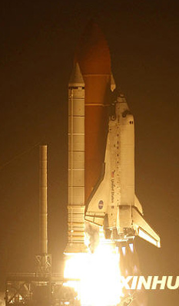
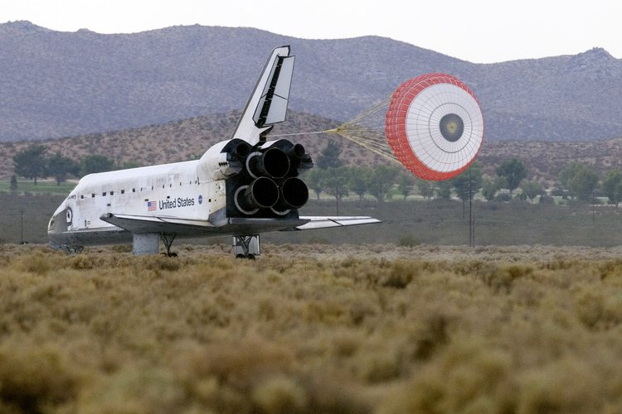
美国“发现”号航天飞机将退役
“奋进”号执行完最后一次飞行任务后，美国航天飞机将全部退役。？
研发预计60亿美元，实际89亿美元
发射费用2亿美元，而最高补偿仅为7100万美元
“发现”号着陆
“发现”号发射升空

Slide 17
成本估算技术
1.Work breakdown structure (WBS)
2.成本收入分类
3.估算方法(模型)

Slide 18
1.Work Breakdown Structure (WBS)
Subdividing the major project deliverables and project work into smaller, more manageable components
将整个项目划分为相对独立的,易于管理的较小工作或活动对每一工作或活动做出较为详细的时间,费用估计,并进行资源分配, 形成进度目标和费用目标

Slide 19
WBS involving the activities
Identifying the deliverables and related work
Structuring and organizing the WBS
Decomposing the upper WBS levels into lower level detailed components
Developing and assigning identification codes to the WBS components
Verifying that the degree of decomposition of the work is necessary and sufficient

Slide 20
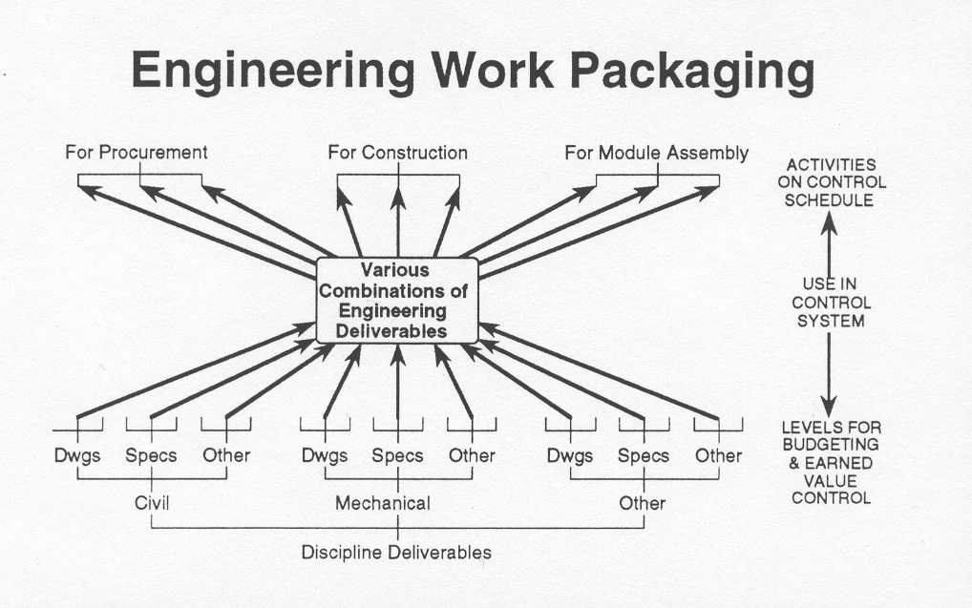

Slide 21
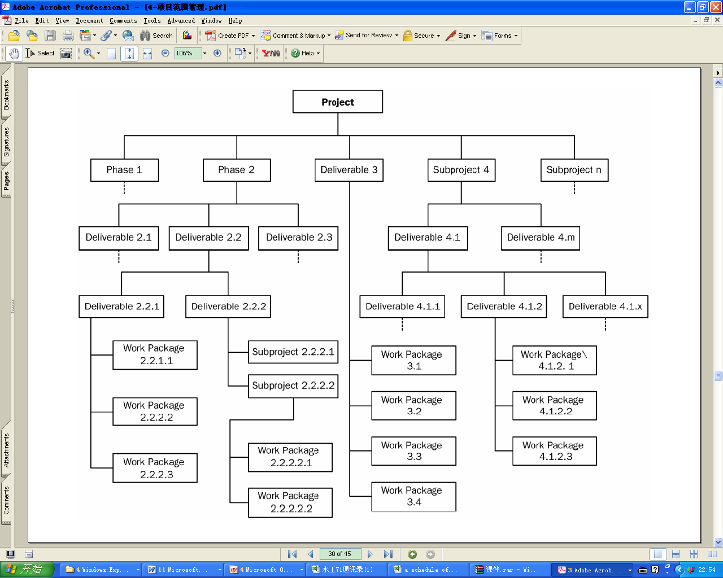

Slide 22
软件产品
项目
管理
需求调查
系统设计
制作/测验
培训转轨
工期
业主调查
逻辑设计
模块编程
软件手册
质量
用户调查
物理设计
系统集成
用户文件
成本
结果分析
总体设计
各种测试
培训转轨
集成
使用工作分解结构模板编制的项目工作分解结构实例(戚安邦2008)

Slide 23
工厂建设
工厂设计
工厂建造
设计项目管理
设计项目工作
建造项目工作
建造项目管理
集成管理
建筑图纸
三通一平
集成管理
范围管理
结构图纸
土建施工
范围管理
时间管理
施工图纸
安装施工
时间管理
成本管理
安装图纸
验收交工
成本管理
·····
·····
使用产出物分解技术得到的工厂建设项目工作分解结构(戚安邦2008)

Slide 24
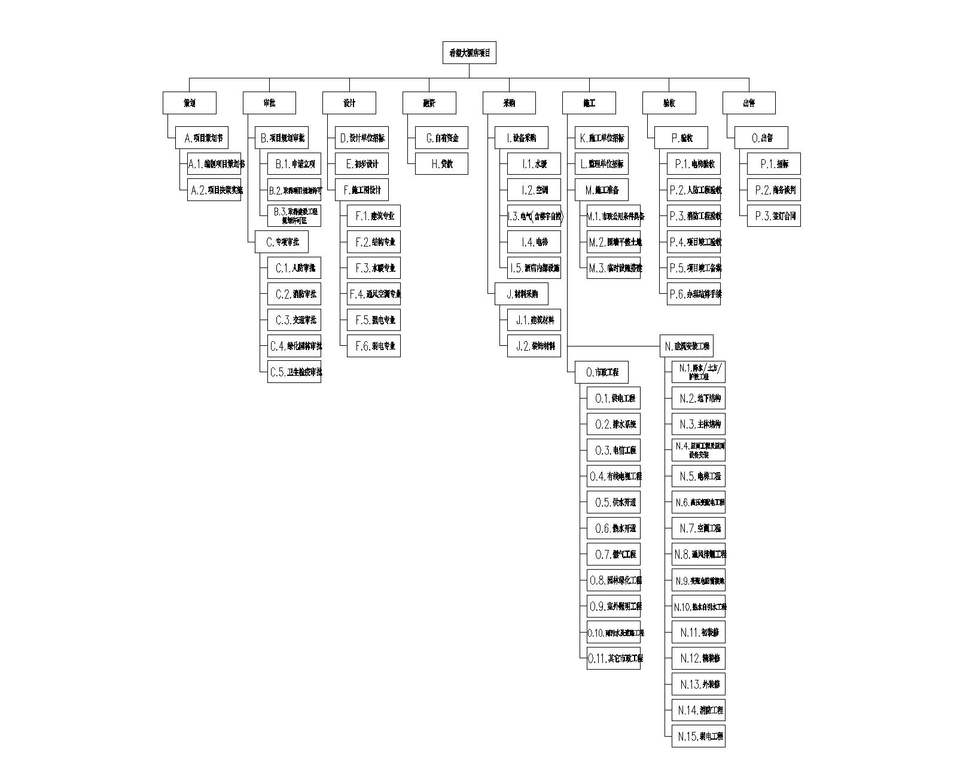

Slide 25
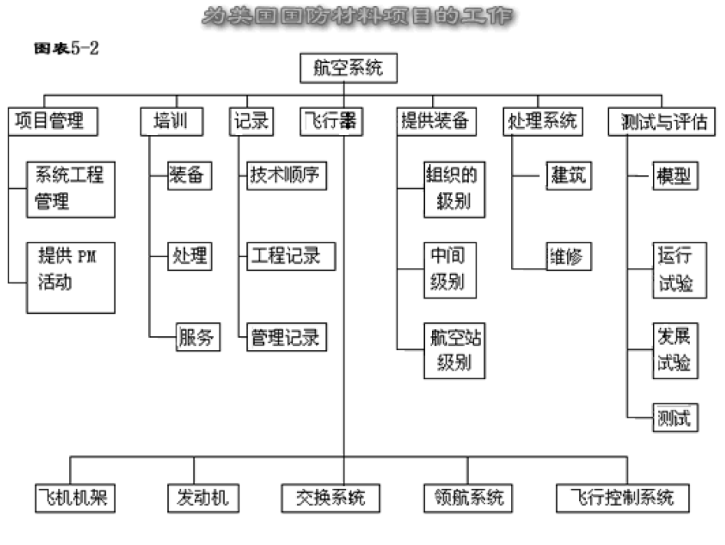

Slide 26
讨论
如何组织一个面向全国相关专业人员的会议?
如何写毕业论文？

Slide 27
Hierarchical Representation of A Conference Planning WBS
Conference Planning
Program
Site
Marketing
Theme
Materials
Speakers
Lists
Brochure
Register
Date
Time
Obtain Materials
Prepare Kits
Design Brochure
Mail Brochure
Source: Weiss & Wysocki. 5-Phase Project Management. 1992. pp. 27.

Slide 28
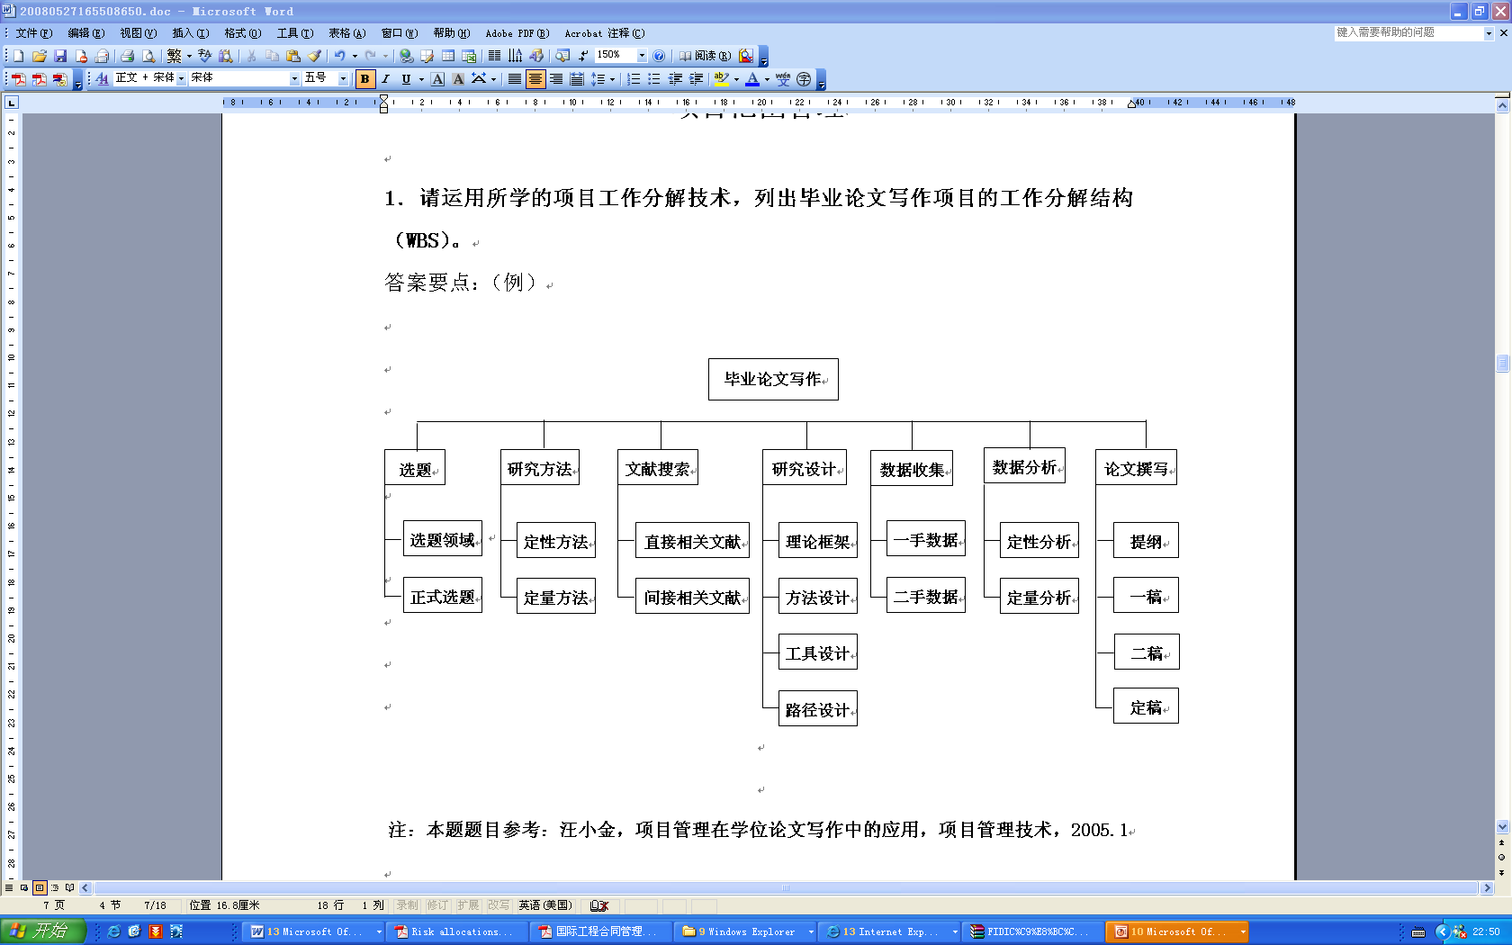
毕业论文写作(汪小金 2005)

Slide 29
WBS 类型
几何WBS(长度型,平面型,空间型,地域型)
职能,部门WBS
流程WBS(衔接,组合, 工程逻辑,技术逻辑, 阶段)
产品WBS
供应商WBS
策划WBS
综合WBS

Slide 30
Other structures
Bill of Materials (BOM)
Resource Breakdown Structures (RBS)
Risk Breakdown Structures (RBS)
资金运作WBS

Slide 31
2.成本收入分类
资本性投资(固定和流动)
人工成本
材料成本
维修费
财产税和保险
损耗费用
管理费
资产处置费
收入
残值

Slide 32
3.估算方法
Cost estimating: Developing an approximation or estimate of the costs of the resources needed to complete a project.

Slide 33
Overview of Estimating
There are four classifications of estimates which relate to
the intended or expected order of accuracy, as distinct from
the use of estimate:
an Order or Magnitude Estimate when the project is first mooted to establish its broad viability of a first budget for fiscal planning
a Preliminary Estimate, when some information on the project
has been developed, to determine more accurately the magnitude of the financial commitment or to evaluate alternatives

Slide 34
Overview of Estimating (continued)
a Definitive Estimate prepared during the detailed design phase to ensure that the cost of the structure or facility developing from the design process is within budget, or the probable extent of the overrun.
A Detailed Estimate prepared by the contractor as part of the process of preparing a tender for the construction of the project.

Slide 35
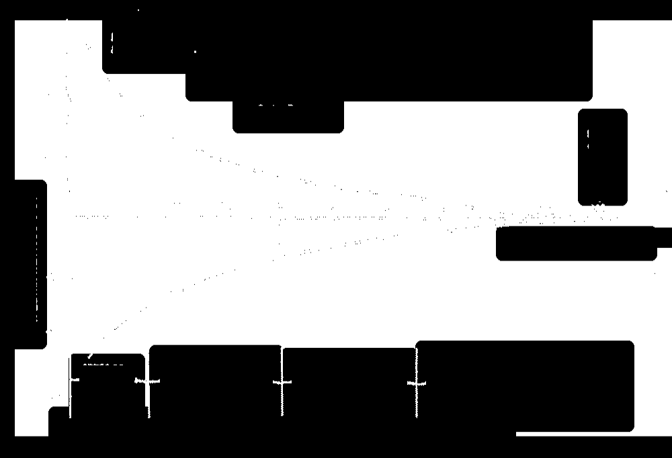
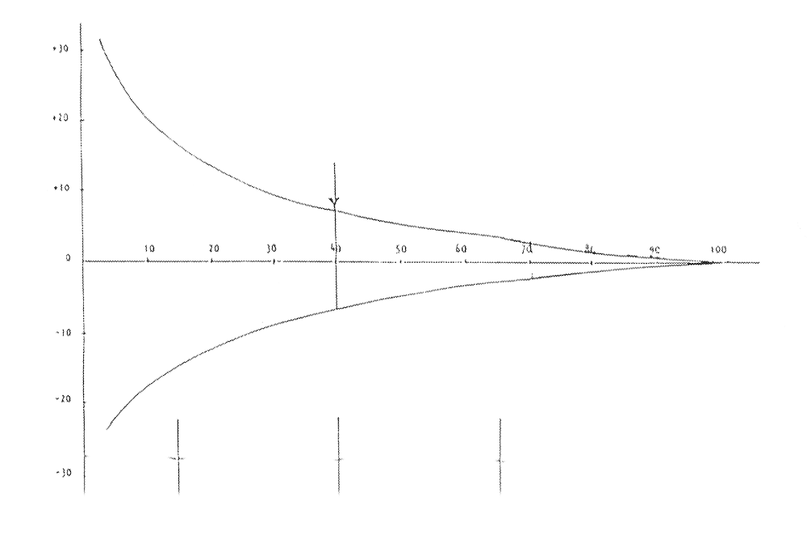
Estimate Accuracy Range During Project Phases
Feasibility & Viability
Through to
Reality
Order Process Equipment
Final Cost
Accuracy of Estimate
% Design Completed
Order of
Preliminary
Definitive
Detailed Estimate
Magnitude
Estimate
Estimate
(Contractors Bid)
成本估算精度影响因素?

Slide 36
成本估算精度影响因素
重要程度
估算项目的难易程度
采用的估算方法
估算人员的资质
对特定影响因素的敏感性
决策需求
数据来源?

Slide 37
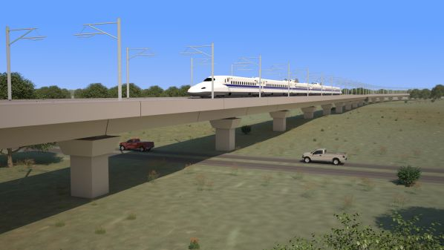
美国高铁——得克萨斯州案例
美国东部时间9月21日，连接得克萨斯州两大城市达拉斯和休斯敦之间的高速铁路获得美国联邦铁路管理局的批准，将成为美国首条高速铁路。
项目基本信息
  建设单位：得克萨斯中央铁路公司（Texas Central Railroad）
  线路：达拉斯—休斯敦
  全长：386公里
  通勤时间：由4小时缩短至90分钟
  高铁技术：日本新干线技术
  预计开工时间：2021年
  预计通车时间：2027年
  估计项目总成本：200亿美元

Slide 38
美国高铁——得克萨斯州案例
项目规划
  得克萨斯中央铁路公司最早于2014年提出了建设这条高铁的计划，并于2017年底确定了路线和施工前的规划。
  2017年1月，特朗普政府将该计划列为国家基础建设优先计划之一。
  根据2017年的规划，这条线路原本应在2018年底或2019年初开工，并于2023年完工，耗资至少120亿美元。不过，由于一些法律和程序纠纷，导致该项目迟迟无法开工。
项目意义
  将成为得克萨斯州运输业未来的重要组成部分
  预期为美国新冠疫情之后的经济复苏创造17000个直接就业机会，20000个供应链就业机会
  带来超过100亿美元的直接经济影响和业务，将对一代人产生影响

Slide 39
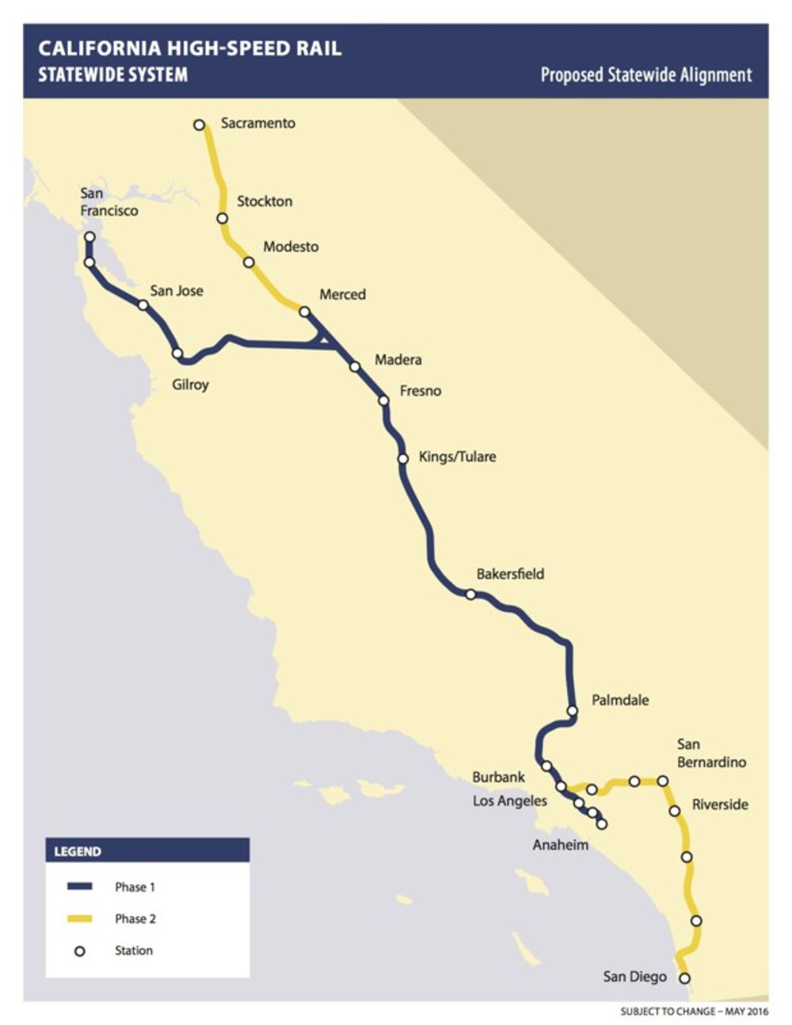
美国高铁——加利福尼亚州案例
项目规划
  加利福尼亚高速铁路是一个在美国加州计划中的高速铁路系统，由加利福尼亚高速铁路管理局计划筹备，未来亦由同单位设计、建造、以及经营整条高速铁路系统。整个执行计划在2005年8月通过。
  时任的加州州长看到了高铁对中国经济的带动作用，并推动修建加州高铁项目，其还曾在2013年和2017年两度体验中国高铁项目。

Slide 40
美国高铁——加利福尼亚州案例
项目结局
  由于多种原因拖延，全长836公里的加州高铁项目的最初预算从330亿美元，不断被调高，直至2018年3月达到770亿美元，翻了一倍不止，而且还有继续增加的可能。持续攀高的资金预算导致项目施工迟迟无法按预期推进。
  2019年2月，新上任的加州政府被迫妥协，表示不会完成修建高铁项目，只会完成该线路的一部分（191公里）。这正式宣告了加州幻想的"高铁梦"正式破碎。

Slide 41

美国高铁——加利福尼亚州案例

Slide 42
美国高铁——加利福尼亚州案例
预算管理不善
  此前，加州警告高铁项目的最终成本可能高达981亿美元，这比最初的估算高出近2倍，无论怎么说，加州最初的预算都存在很大的问题。2018年11月，美国政府在一份报告也提到过，加州高铁管理局"决策失误及监管不善导致出现成本超支和项目延期"。
美国内部分歧严重
  美国高铁建设成本远高世界水平，这导致美国内部决策人士一直都对高铁项目抱有异议，并影响了项目的正常推进；美国的决策团队还企图向高铁项目夹带许多"私货"，比如要求100%使用可再生能源、需要使用美国的技术和设备，这些都导致项目无法进行。

Slide 43
美国高铁——加利福尼亚州案例
土地征收困难。
  在土地私有制的美国，政府想征地极其困难，比如加州富裕的硅谷社区就反对一段时速220英里的高架桥通过该地，最终协调的结果是让高铁在该区域降速，与现有的通勤火车共享轨道；另外，高铁经过地段的有些民众还不断要求加价卖地。
项目施工不断延期。
  美国加州高铁项目在2008年获得立项，但由于包括以上各种原因的影响，直到2015年才正式开始破土动工，项目延期最直接的影响就是导致施工成本增加。加州高铁项目的咨询公司相关负责人曾表示，土地收购、公共设施搬迁，以及安全屏障需求的成本通通高于预期。

Slide 44
估算数据来源
会计记录
公司工程,生产,销售,质量,采购和人事记录等
外部信息:公开出版物, 个人间联络.
研究与开发(R&D)

Slide 45
Cost estimating: tools and techniques
Analogous estimating
Determine resource cost rates
Vendor bid analysis
Reserve analysis
Cost of quality
Index(成本变化:由于技术进步,劳动力和材料, 通货膨胀等)
Unit price
Factor technique
Parametric estimating: Leaning curve( 学习曲线); Power-sizing technique(生产规模法), 构建成本估算关系
Bottom-up estimating
Ｕp-bottom estimating

Slide 46
Cost of quality
Quality costs the total costs incurred by investment in:
Preventing nonconformance to requirements
Appraising the product or service for conformance to requirements
Failing to meet requirements (rework): internal and external

Slide 47
(1).Prevention cost
质量工作费：企业管理体系为预防、保证和控制产品质量，开展质量管理所发生的办公、宣传、收集情报、制定质量标准、编制手册和质量计划、进行质量审核、工序能力研究、开展质量管理活动等做支付的费用。
质量培训费：为达到质量要求，提高人员素质，对有关人员进行质量意识、质量管理、检测技术、操作水平等的培训费用。
质量奖励费：为确保和改进产品质量支付的各种奖励费用。
产品评审费：新产品设计方案的评审、失职产品质量的评审所发生的费用。
质量改进措施费：建立质量体系、提高产品质量、改变产品设计、调整工艺、开展工序控制、进行技术改进的措施费用。
工资及福利奖金：质量管理科室及车间从事专职质量管理人员的工资及福利基金。

Slide 48
(2).Appraisal cost
检测试验费：对进厂的材料、外协外构件、配套件、工量具以及生产过程中的在制品、半成品，按质量要求进行检查、测量、检测试验及检测设备的维修、校正所发生的费用。
工资及福利奖金：专职检验和计量人员的工资及福利基金。
办公费：为检验、实验所发生的办公费用。
检测设备折旧费：检测设备的折旧和大修理折旧。

Slide 49
(3).Internal failure cost
废品损失：指无法修复或经济上不值得修复的在制品、半成品、产成品报废而造成的净损失。
返修损失：对不合格的产成品、在制品及半成品进行返修所耗用的材料、人工费用。
停工损失：由于质量问题而引起的停工损失。
事故分析处理费：对质量问题进行分析处理所发生的直接损失。
产品降级损失：产品因外表或局部的质量问题达不到质量标准，又不影响主要性能而降级处理所造成的损失。

Slide 50
(3).External failure cost
索赔费用：产品出厂后由于质量缺陷而赔偿用户的费用；
退货损失：产品出厂后由于质量问题而造成的退货、换货所发生的损失；
保修费用：根据合同规定在保修期内为用户提供修理服务所发生的费用；
诉讼费：用户认为产品质量低劣，提出申诉要求索赔，企业为处理申诉所支付的费用；
产品降价损失：产品出厂后因低于质量标准而进行降价所造成的损失

Slide 51
Power-sizing technique
已知20年前200MW炼油厂投资成本100万，
成本指数４００，现在成本指数１２００，炼油厂生产能力指数为０．７９．求现在投资６００ＭＷ炼油厂的成本．

Slide 52
ＳＯＬＵＴＩＯＮ
200MW工厂现在的成本:
Ｃ１＝１００*１２００／４００＝３００(万)
600MW工厂的成本:
Ｃ２＝３００ *（６００／２００）^{０．７９}
＝７１４(万)

Slide 53
构建成本估算关系
定义问题
数据收集和标准化
建模
模型验证
交通量预测？

Slide 54
交通量预测模型的基本形式
Qj=αj+βj×E
式中：Qj——车种j的交通量（Veh/d）;
E——国内生产总值（亿元）；
αj、βj——车种j的回归系数。
模型根据主要相关道路交通量观测站资料和区域内各小区历年国内生产总值统计资料分别建立。

Slide 55
Bottom-up estimating: 路线方案工程量及投资情况表
序号 | 工 程 项 目 | 单 位 | 工 程 数 量 |  |  | 备注
 |  |  | Ⅰ方案 | Ⅱ方案 | Ⅲ方案
一 | 起讫桩号 |  | K0+000 ~ K44+200 | K0+000~ K29+432=K31+312~K44+200 | K0+000 ~ K43+970
二 | 路线: 1.长度 | km | 44.20 | 42.32 | 43.97
 | 2.差值 | km | 0 | – 1.88 | – 0.23 | 与Ⅰ比
三 | 路基路面
 | 1.填方 | km³ | 4691.3 | 3310.8 | 4909.9
 | 2.挖方 | km³ | 367.5 | 314.0 | 496.9
 | 3.路面 | km² | 1272 | 1220.3 | 1266.3
 | 5.软基处理 | km | 34.054 | 31.745 | 32.115
四 | 桥梁、涵洞
 | 2.中桥 | m/座 | 1753.66/29 | 1795.94/31 | 1882.48/32
 | 3.大桥 | m/座 | 1057.12/3 | 797.12/3 | 751.56/4
 | 4.特大桥 | m/座 | 1748.08/2 | 1937.12/3 | 1748.08/2
五 | 交叉工程
 | 互通立交(含枢纽) | 处 | 8 | 7 | 8
六 | 投资估算
 | 2.投资总估算 | 万元 | 362829.9 | 361234.3 | 354946.7
 | 3.估算差值(与Ⅰ比) | 万元 | 0 | －1595.6 | －7883.2

Slide 56
各方案投资估算表
名称 |  | 长度 | 建筑安装 工程费 | 建安费 单位造价 | 估算 总金额 | 总估算 单位造价
单位 |  | km | 万元 | 万元/km | 万元 | 万元/km
方案 | Ⅰ | 40.720 | 236312.4 | 5803.4 | 362829.9 | 8910.4
 | II | 39.183 | 236765.1 | 6042.5 | 361234.3 | 9219.2
 | III | 40.753 | 2315777.1 | 5682.5 | 354946.7 | 8709.7
杭州湾跨江 大桥 | 双层桁架梁 | 12.320 | 382734.0 | 31066.1 | 501135.3 | 40676.6
 | 低塔斜拉桥 | 12.326 | 358267.5 | 29066.0 | 467652.9 | 37940.4
越江盾构隧道方案 |  | 12.320 | 507086.3 | 41159.6 | 716720.1 | 58175.3
基本方案（南岸） |  | 16.188 | 98283.4 | 6071.4 | 153948.5 | 9510.0
推荐方案 |  | 69.228 | 717330.0 | 10361.8 | 1017913.6 | 14703.8

Slide 57
Scatters
特征
特征
特征
因素
因素
因素
特征
特征
特征
因素
因素
因素

Slide 58
Ｕp-bottom estimating
目标成本=竞争者价格－目标利润
目标成本=竞争者价格／（１＋目标利润率）
需要运用价值工程

Slide 59
成本估算作用
  确定和控制项目实施的成本
  估算项目全生命周期的成本
  使用价值工程等方法节约成本和时间
  为项目相关利益主体提供成本和效益信息
  为项目的资金筹措和财务管理提供依据

Slide 60
总结
1.Work breakdown structure (WBS)
2.成本收入分类
3.估算方法(模型)

Slide 61
Question?

